Slide 1
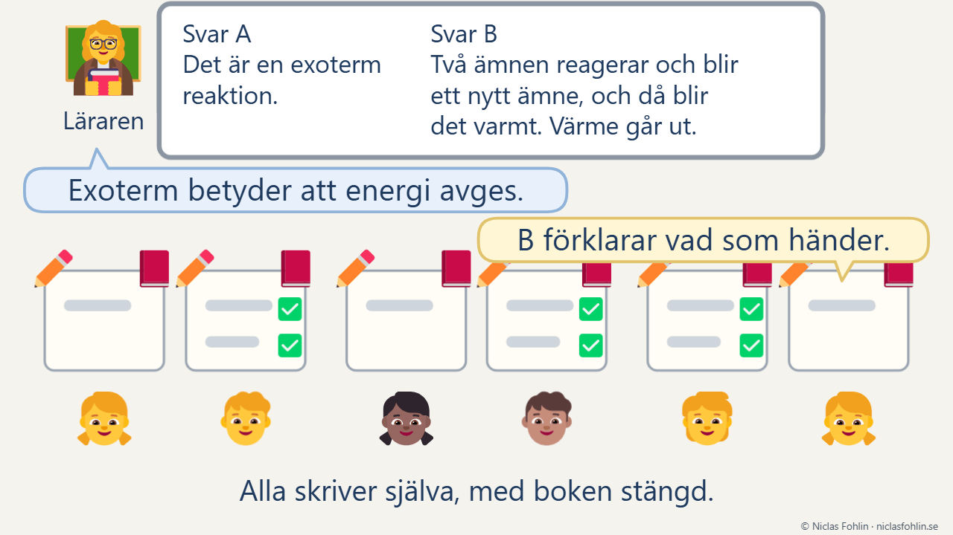
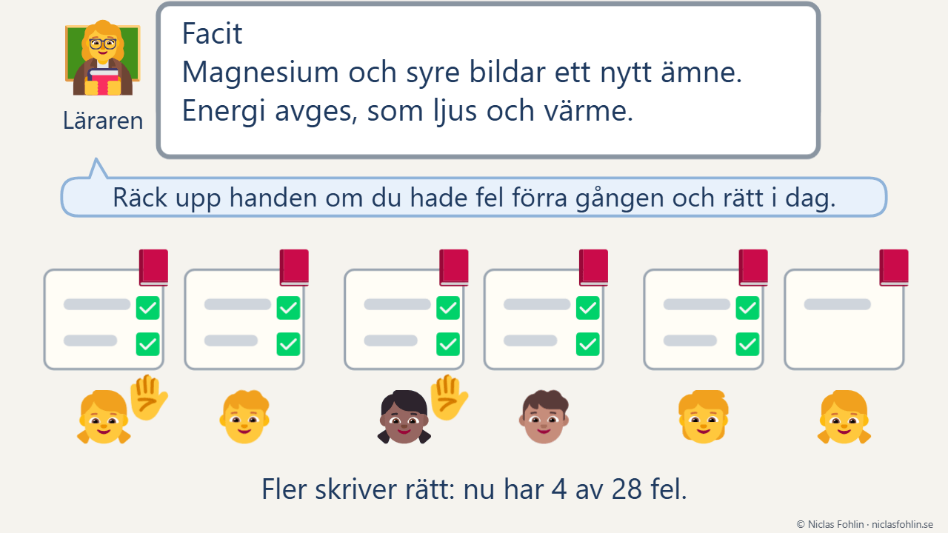
LATHUND
Testbaserat lärande
FILMERNA
FILM 1 · 28 SEKUNDER
FILM 2 · 23 SEKUNDER
Provet, facit och kontrasten i en lektion i kemi
Tillbaka efter några veckor
Läraren frågar. Alla skriver ur minnet, boken stängd.
Läraren räknar händerna: 16 av 28 har bara ordet.
Läraren visar ordet bredvid förklaringen och frågar.
Paren säger vad svar B visar. Läraren förklarar igen.
Läraren ser i grovplaneringen vad som kommer tillbaka.
Fem veckor senare frågar läraren om en ny reaktion.
Läraren ser 4 av 28 med fel och går vidare.
Fel förra gången och rätt i dag: handen upp.
Klicka på en film för att spela den. Spelar filmen inte här? Se den på niclasfohlin.se/metoder/testbaserat-larande/lathund
© Niclas Fohlin · niclasfohlin.se/metoder/testbaserat-larande/lathund
Notes:
Testbaserat lärande, filmerna: Provet, facit och kontrasten i en lektion i kemi, Tillbaka efter några veckor. © Niclas Fohlin · niclasfohlin.se/metoder/testbaserat-larande/lathund Bilderna i filmerna: Fluent Emoji, © Microsoft Corporation, MIT-licens.

Slide 2
LATHUND
Testbaserat lärande
METODEN · 1/4
LEKTIONEN
DE FÖRSTA VECKORNA
LÄRANDE TOTALT
SVÅRIGHET
KOSTNAD
12 minuter i din lektion, minst två lektioner i veckan
Fem veckor att komma igång
Visst stöd
Medelsvårt
Låg
Korta prov hjälper eleverna att minnas, mest fakta, men effekten är liten.
METODEN
KÄRNAN
Ett kort prov ur minnet i början av två eller tre lektioner i veckan, med facit samma lektion. Det räknas inte, och det klassen har lärt sig kommer tillbaka efter veckor och månader.
Lärandet går till så här. Eleverna plockar fram själva, ser det rätta och jämför två svar, och det som kommer tillbaka efter ett uppehåll sitter längre.
1
Frågor om det som ska sitta
2
Alla svarar ur minnet
Varje elev svarar själv ur minnet, innan något svar visas.
Minst en fråga kräver ett varför, ett exempel eller en metod.
Provet
Provet
3
Det rätta samma lektion
4
Två svar bredvid varandra
DET SVÅRASTE Det som ofta faller bort är att innehållet kommer tillbaka när klassen har gått vidare. Skriv in återkomsterna i grovplaneringen senast före den tredje veckan med provet, och ta provets frågor därifrån.
När alla har svarat visar du det rätta, och varje elev rättar sitt svar.
Två svar står bredvid varandra, och klassen säger vad som skiljer.
Facit
Kontrasten
5
Tillbaka efter några veckor
Varje område kommer tillbaka efter en vecka, veckor och månader.
Provet
Fråga om det som ska sitta, låt alla svara ur minnet, visa facit, räkna felen, jämför två svar och ta frågan igen.
© Niclas Fohlin · niclasfohlin.se/metoder/testbaserat-larande/lathund
Notes:
Testbaserat lärande, lathundens sida 1: Metoden. © Niclas Fohlin · niclasfohlin.se/metoder/testbaserat-larande/lathund

Slide 3
LATHUND
Vägen till måndag
2/4
FÖRE FÖRSTA LEKTIONEN
MINUTERNA
☐ Välj ämnet och de två eller tre lektioner i veckan där provet ligger.
MINUT
DELEN
DU SÄGER
☐ Skriv upp det som är värt att minnas i arbetsområdet: begreppen och de uppgifter eleverna ska klara.
0–⁠5
Provet
”Skriv det du minns. Det räknas inte.” ”Pennan ner. Facit.”
☐ Kopiera den tomma grovplaneringen i bilaga A och skriv in återkomsterna före den tredje veckan med provet.
5–⁠9
Facit
”Pennan ner. Ta färgpennan.” ”Räck upp handen om du hade fel på fråga 2.”
☐ Klistra in provbladet längst bak i varje elevs skrivbok, och lägg fram färgpennor.
9–⁠11
Kontrasten
”Svar A säger bara ordet. Svar B säger vad man gör.” ”Säg till din kamrat vad svar B visar.”
☐ Skriv ut affischen Så gör vi provet, och sätt upp den där alla ser den.
11–⁠45
Din lektion
”Det här ska ni kunna om en månad.”
☐ Boka observationerna, en av dem med specialläraren.
☐ Bestäm med ämneslaget vilka frågor och vilken grovplanering ni delar.
RUTINEN PROVET
Provet är tre till fem frågor ur minnet i högst fem minuter när lektionen börjar, med böckerna stängda. Det räknas inte, och eleverna skriver svaren längst bak i skrivboken. Stegen står på affischen Så gör vi provet. Den som blir klar tidigt svarar på extrafrågan.
☐ Säg till klassen och vårdnadshavarna att proven inte räknas, och varför ni gör dem.
FÖRSTA LEKTIONEN
Provet har två frågor om förra lektionen, den andra ett varför, och en lätt fråga från förra terminen. Säg: ”Det här är ett prov som inte räknas. Det hjälper er att minnas.” Alla skriver, och du visar facit samma lektion. Kontrasten tar två minuter: du tänker högt om två svar på varför‑frågan.
1.
Läs frågorna på tavlan när du kommer in.
2.
Stäng läroboken och svara själv, i tystnad.
3.
Pennan ner när de fem minuterna är slut.
© Niclas Fohlin · niclasfohlin.se/metoder/testbaserat-larande/lathund
Notes:
Testbaserat lärande, lathundens sida 2: Vägen till måndag. © Niclas Fohlin · niclasfohlin.se/metoder/testbaserat-larande/lathund

Slide 4
LATHUND
Planering
3/4
Första lektionen, ifylld som exempel. Minuterna är hållpunkter.
Klass
Ämne
Datum
Lektion i arbetsområdet
Lagret · minuterna i första lektionen
6B
Matematik
mån 31/8
4 av 6
Provet
Extrafrågan:
När lektionen är slut ska eleverna kunna
Så ser jag att de kan
0–⁠5 min · kärnan 1, 2 och 5
Omkretsen av en kvadrat med sidan 6 cm
räkna ut omkretsen och arean av en rektangel
en rektangel med omkretsen 20 cm sist i lektionen
Facit
Meningarna att bocka:
5–⁠9 min · kärnan 3
Omkretsen går runt hela. Två långa och två korta sidor.
Före lektionen
Vägarna
Nästan alla kan
De flesta kan
Hälften eller färre kan
Frågorna i provet
elever i dag: 28
Högst 5 av 28 med fel. Gå vidare, och ge dem med fel en ny uppgift av samma slag när klassen arbetar. Frågan kommer tillbaka om några veckor.
6–13 av 28 med fel. Gör kontrasten och ställ en följdfråga till alla. Ta frågan igen nästa vecka.
Förra veckan
Omkretsen av 7 cm och 2 cm, från förra lektionen
14 eller fler av 28 med fel. Gör kontrasten, och förklara igen med ett nytt exempel när din lektion börjar. Frågan kommer tillbaka nästa lektion.
Varför-frågan
Varför lägger du ihop alla fyra sidorna?
Förra området
Två svar: svar A bredvid svar B
Förra terminen
3/4 av 20, från åk 5
Kommer tillbaka: om några veckor, vecka 40
Följdfrågan: omkretsen av 5 cm och 3 cm
Kontrasten jag kan visa
Det nya exemplet: en rektangel på rutpapper, sida för sida
Svar A
”Det är omkretsen.”
Svar B
”Man går runt hela, två långa och två korta sidor.”
Frågan till klassen
Vad visar svar B som svar A inte visar?
Förberett
Kontrasten
Det jag säger sist:
9–⁠11 min · kärnan 4
Omkretsen är hela vägen runt.
Blad och facit
provbladen inklistrade, och färgpennor
Stöd, till vem
frågorna uppläsda till den som behöver
Din lektion
Lektionen:
11–⁠45 min
Arean av en rektangel
© Niclas Fohlin · niclasfohlin.se/metoder/testbaserat-larande/lathund
Notes:
Testbaserat lärande, lathundens sida 3: Planering. © Niclas Fohlin · niclasfohlin.se/metoder/testbaserat-larande/lathund

Slide 5
LATHUND
De första veckorna
4/4
Metoden är ny för dig och för klassen. Alla fem delarna av kärnan finns från första lektionen i liten form, och veckorna säger vad ni övar särskilt.
VECKA
KLASSEN LÄR SIG
DU ÖVAR
GÅ VIDARE NÄR
1. I liten form: Provet ur minnet
Att svara själv ur minnet, med boken stängd, innan svaret visas.
Att fråga bakåt, läsa frågorna högt och vänta med facit till ”Pennan ner”.
nästan alla skriver ett eget svar innan facit visas
2. I liten form: Facit och färgpennan
Att rätta sitt eget svar med färgpennan och skriva en rad på provbladet.
Att räkna eleverna med fel på frågan med flest fel och välja utfall efter talet.
nästan alla rättar sitt eget svar, och du väljer utfall efter talet
3. I liten form: Frågor från olika tider
Att svara på frågor om förra veckan och förra området.
Att välja frågorna efter grovplaneringen, med en varför‑fråga i varje prov.
de flesta svarar på frågan från förra området och varför‑frågan
4. Hela varvet: Kontrasten
Att hitta vad som skiljer två svar, själv och i par, och svara på följdfrågan.
Att välja två svar under provet, vänta på paren och säga sist vad som håller.
de flesta svarar rätt på följdfrågan efter kontrasten
5. Hela varvet: Tillbaka efter några veckor
Att skriva det som blev rätt sedan vecka 1 under Fel förut, rätt nu.
Att visa var eleverna skriver det som blev rätt, och räkna händerna för fel då och rätt i dag.
nästan alla hittar raden från vecka 1 på provbladet
MED DIG PÅ VÄGEN Ämneslaget skriver in återkomsterna i grovplaneringen före den tredje veckan med provet och bokar besöken. Specialläraren besöker klassen i vecka 2 och läser provbladen hos dem som ofta har fel. En kollega eller rektor besöker klassen i vecka 5 och läser grovplaneringen. Ni ses igen i slutet av vecka 5 med grovplaneringarna och bestämmer hur ni fortsätter.
OM DET GLIDER
FALLGROPEN
PRÖVA I STÄLLET
1 Frågorna prövar bara ordet
Byt en faktafråga mot ”Förklara varför” eller ”Ge ett exempel”, och i matematik mot en blandad uppgift.
2 Svaren kommer från någon annan
Lägg undan böckerna. Alla skriver ett eget svar innan någon säger något, och sedan kommer facit.
EFTER DE FÖRSTA VECKORNA Ämneslaget går igenom grovplaneringarna en gång i månaden: vad kom tillbaka, och vad föll bort? En kollega är med vid ett prov per termin.
3 Facit kommer senare
Visa facit samma lektion, och eleverna rättar själva med färgpennan.
4 Kontrasten blir en uppvisning
Välj två svar medan eleverna skriver, visa dem utan namn och fråga vad det ena visar som det andra inte visar.
5 Inget kommer tillbaka
Ta en fråga från ett äldre område i varje prov, och välj den ur grovplaneringen.
© Niclas Fohlin · niclasfohlin.se/metoder/testbaserat-larande/lathund
Notes:
Testbaserat lärande, lathundens sida 4: De första veckorna. © Niclas Fohlin · niclasfohlin.se/metoder/testbaserat-larande/lathund

